Slide 1

L’ "ESSERE" DEL CATECHISTA E LA SUA "SPIRITUALITA’"

Slide 2
Essere catechisti significa innanzitutto….
essere cristiani
Essere cristiani vuol dire…. Accogliere l’invito di Gesù Cristo a seguirlo sulla via da lui tracciata.
In ciò, i cristiani sono tutti uguali ma il loro progetto di vita non può essere unico.
la proposta di Gesù tuttavia è così ricca che nessuna persona e nessun gruppo possono pensare di realizzarla pienamente;
è possibile solo una realizzazione parziale che pur nella fedeltà alla proposta cristiana nel suo insieme ne accentua l’uno o l’altro aspetto, dando così una versione particolare di essa.

Slide 3
La spiritualità cristiana quindi..
è unica e perenne
consiste nel vivere il rapporto essenziale con la
Divina Trinità
si esprime per mezzo delle virtù teologali
Sulla base comune si possono innestare diverse modalità di realizzazione

Slide 4
Qual è la debolezza più preoccupante del catechista?
non è quella livello "tecnico" o "professionale", ma è la "debolezza spirituale",
la fragilità e incoerenza nella sua vita cristiana.
Per questo la preparazione "spirituale" del catechista, la piena maturazione della sua personalità cristiana precede e sovrasta ogni altro impegno formativo; il resto (vale a dire l’approfondimento teologico o sistematico del messaggio cristiano e l’ apprendimento del metodo catechistico) è certamente importante, ma viene dopo

Slide 5
La spiritualità del catechista è …
Una particolare esplicitazione
della spiritualità cristiana.
Deve maturare una spiritualità propria perché compie uno speciﬁco servizio nella Chiesa.
Tale servizio come ogni altro nella Chiesa
nasce da un dono dello Spirito Santo
Dipende costantemente dall’azione dello Spirito con cui deve collaborare

Slide 6
L’esigenza di una forte crescita spirituale
Come ogni dono divino, anche l’essere catechista e’ una realtà che non solo va accettata ma continuamente richiesta nella preghiera, ( RdC, n. 185 ).
destinatario di un dono di Dio, e l’essere divenuto dono agli altri, deve far sorgere nel catechista l’esigenza di una forte crescita spirituale.( La formazione dei catechisti nella comunità cristiana, n. 12 ).

Slide 7
Come si alimenta?
da un rapporto costante tra..
Iniziativa dello spirito
Risposta del catechista
Dimensione divina
Dimensione umana

Slide 8
Crescere nella “statura spirituale”
Il catechista deve crescere, verso quella maturità che si commisura come dice san Paolo alla "statura spirituale" di Gesù Cristo (cf Efesini 4,13).
Il primo annuncio cristiano è proprio il catechista con la sua vita cristiana
Il primo fattore metodologico
è
la sua persona
Anche dal punto di vista contenutistico e pedagogico-­‐ didattico, il primo problema per la catechesi è dunque il catechista.

Slide 9
La Catechesi è…
una questione di vita
Non è in primo luogo quello che dice o fa a caratterizzare la persona del catechista;
ciò che egli è in profondità, nell’intimità del suo essere, a costruirlo catechista. Il servizio del
catechista non è quindi questione di "mestiere", ma è questione di "vita". (RdC n. 145);

Slide 10
quindi la spiritualità del catechista è …….
una dimensione permanente,
ciò che investe la persona in modo organico, unitario e coerente
Ciò che anima i diversi momenti del suo agire, coinvolgendo le scelte pedagogiche e metodologiche
la sintesi tra vita e la fede, il suo essere e il suo agire, così da rendere più trasparente e credibile la propria esperienza cristiana nella comunità".

Slide 11


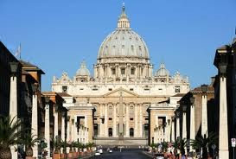
SPIRITUALITA’
DEL CATECHISTA
TRATTI ESSENZIALI

Slide 12
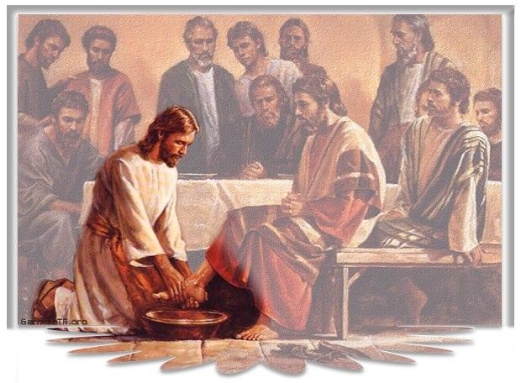
Spiritualità del servizio

Slide 13
Quali i pilastri della spiritualità?
Umiltà nei confronti del compito da svolgere
Fiducia da riporre in Dio
Timore –amore nei confronti del messaggio e dei fratelli

Slide 14
Salvezza prima vissuta e poi testimoniata
Fare esperienza personale del dono di salvezza
Sentirsi un “salvato”ancor prima di sentirsi annunciatore di salvezza
Considerare la salvezza non frutto di sforzo umano ma della grazia
Considerare la salvezza non donata in modo pieno e definitivo
Spetta a noi impegnarci a cercarla e ad accoglierla con umiltà .

Slide 15
Cosa e Chi testimoniare?
La continua conversione
L’esaltazione dell’iniziativa di Dio
L’amore misericordioso di un Dio che perdona
La propria “tensione” alla perfezione

Slide 16
Catechista come testimone ( RdC n.186)
Qualificato e coerente
trasfigurato
Radicato nella propria comunità cristiana
Non di sé stesso ma della comunità che si realizza nella Chiesa
Qual è la strada?
1) via spirituale ( ascolto della Parola di Dio)
2) via della traduzione del messaggio ( fede-­‐ vita)

Slide 17
come Insegnante( RdC 187)
Insostituibile
Capace di esplicitare tutta la ricchezza del Mistero
Impegnato a spiegare e motivare gradualmente
che trasmette l’amore di Dio salvatore
Eco dello Spirito, amplificatore e mediatore dell’unico Maestro
Fedele a Dio e all’uomo
Capace di ascesi nella sua preparazione

Slide 18
…come Educatore ( RdC 188)
Nella mente e nel cuore
Preoccupato della maturazione integrale del catechizzando
Non solo della fede
Capace di equilibrio umano e cristiano
Modello saggio e credibile
Consapevole di una necessaria preparazione e autoformazione
Consapevole di non essere il protagonista dell’educazione ma ispirato dallo Spirito

Slide 19

Una spiritualità attenta all'umano
Esigenza di “incarnazione”

Slide 20
Apertura all’uomo….significa
Attenzione attiva verso il destinatario della catechesi
ascolto e dialogo sincero
Sensibilità alla cultura del nostro tempo
Attenzione al contesto sociale in cui vive
Fondamentale ottimismo in ogni incontro con l’uomo( ricerca del buono) disponibili

Slide 21
«Chiunque voglia fare all'uomo d'oggi un discorso efficace su Dio, deve muovere dai problemi umani e tenerli sempre presenti nell'esporre il messaggio( RdC al n. 77)
Quindi…il catechista deve imparare «ad applicare le verità eterne alle mutevoli condizioni di questo mondo e comunicarle in modo appropriato agli uomini (Optatam totius», n. 16 )

Slide 22
Cosa centra con la spiritualità?
Se è vero che non può esistere spiritualità cristiana che non sia profondamente
«incarnata» nell'umano, ciò vale a maggior ragione per la spiritualità del catechista,
esplicitamente chiamato a portare la viva Parola di Dio agli uomini di questo tempo, come risposta alle loro profonde istanze
umane e come salvezza per tutta la loro esistenza .

Slide 23
Missionario del nostro tempo
«Siate sempre pronti a rispondere a chiunque vi domandi ragione della speranza che è in voi; tuttavia questo sia fatto con dolcezza e rispetto, con una retta coscienza...». I Lettera di Pietro (3,15-­‐16):
  “Non per farsi servire ma per servire”
Servire i catechizzandi implica « fedeltà alle loro concrete esigenze» (cf RdC, n. 160)
sapiente attenzione alla loro età e alle loro situazioni spirituali» (cf RdC n. 165).
Così «il metodo della catechesi è attento alle esigenze singolari dell'individuo» (RdC, n. 170).
Attenzione rispettosa dei più deboli: ” a servizio degli ultimi”

Slide 24
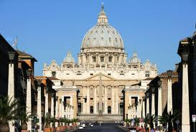
SPIRITUALITA’ ECCLESIALE
CHIAMATO DA DIO,
NELLA CHIESA

Slide 25
E’ il Signore che chiama
«È il Signore a chiamare i catechisti per la sua Chiesa. Come specifica attuazione della vocazione battesimale, la chiamata che il Signore fa per il servizio alla sua Parola è un dono che il catechista riceve. (formazione dei catechisti nella comunità cristiana n. 12 )
Non si sceglie di diventare catechisti, ma si risponde a un invito di Dio: "il catechista è consacrato e inviato da Cristo" per mezzo della Chiesa (RdC; n. 185)».

Slide 26
Il Signore Chi invita?
Chi mostra di avere le qualità-­‐base per poterlo esercitare:
Fede -­‐speranza e carità, che danno la struttura fondamentale
alla personalità cristiana.

Slide 27
Sviluppare una spiritualità ecclesiale significa…
Essere in sintonia con la comunità ecclesiale
Sentirsi parte integrante
Acquisire una solida spiritualità ecclesiale
Operare in unione e insieme alla Chiesa
Avere un rapporto di fedeltà con il Magistero

Slide 28
Membro Attivo della Comunità
Ecclesiale
Il rapporto intimo tra il catechista e la comunità ecclesiale è realizzato ed espresso anche attraverso il
«mandato».
(RdC) n. 185-­‐ ricorda sinteticamente che «il catechista è consacrato e inviato da Cristo, per mezzo della Chiesa»; e al n. 13 aﬀerma: «Essere catechisti è un dono che lo Spirito fa, come per ogni carisma nella Chiesa, alla comunità.
Fare catechesi è un atto ecclesiale, che associa i catechisti al servizio dei Pastori.

Slide 29
Tutto questo come si realizza?
Mostrando di conoscere e di amare, con animo aperto la Chiesa
Parlando con tono di familiarità della storia della Chiesa,
spontaneità ai segni e alla celebrazione dei divini misteri,
rievocando l'esempio e la sapienza dei santi,
descrivendo la carità e le preoccupazioni del popolo di Dio,
illustrando i problemi e le vie del dialogo con il mondo contemporaneo
Con grande convinzione e competenza dida:ca, il catechista fa risuonare nel suo insegnamento la voce dei Pastori, poiché è Cristo che parla in loro Il suo discorso non nasconde le debolezze della Chiesa, ma guida a comprenderle con carità e a superarle generosamente» (RdC; n. 166)
È un programma molto concreto, splendido e insieme impegnativo.

Slide 30
Sempre la FC, al n. 18 chiede ai catechisti che siano «membri attivi della comunità ecclesiale», «capaci di equilibrio, di dialogo, di iniziativa, di collaborazione»,
luogo privilegiato per apprendere e per approfondire l'atteggiamento ecclesiale e spirituale
« il gruppo dei catechisti»,

Slide 31
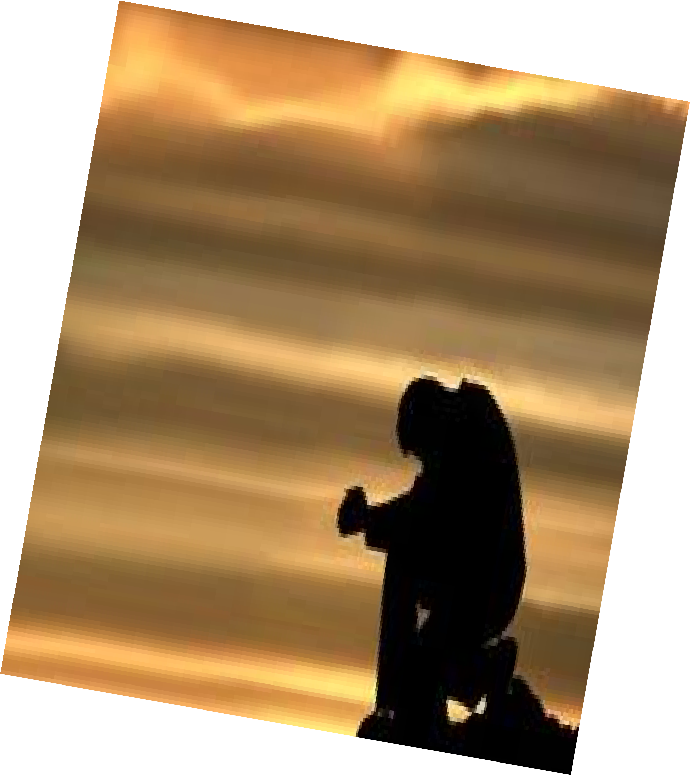
Spiritualità nutrita nell’incontro con Dio
DELLA PAROLA DI DIO
DIVENTARE «PAROLA DI DIO»

Slide 32
1. Dall’ascolto all’annuncio
tra l'ascolto e l'annuncio
trasformazione della vita
per divenire «servitore della Parola»,strumento sempre più idoneo per il ministero che compie.
L’ascolto deve essere..
«costante», «umile»,«disponibile»: da vero «discepolo» del Signore,
Seguito dalla«meditazione» della Parola
Accompagnato da una formazione biblica e metodologica
Impegno personale e comunitario

Slide 33

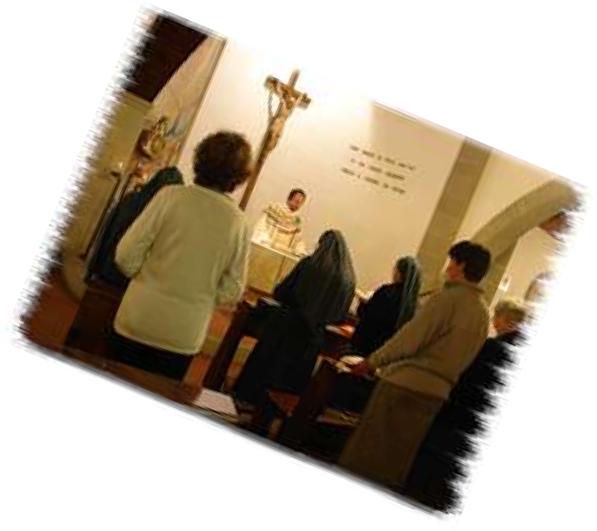
2. Perseverante nella preghiera personale e comunitaria
Superamento della semplice «pratica di pietà», della «formula», del «momento» per estenderla a tutta l'esistenza.
elementi essenziali della «santità», vero contrassegno dell'evangelizzatore o catechista;
  Senza lo spirito non c’è vera preghiera.
Preghiera individuale o
preghiera comunitaria?
la preghiera individuale esige
quella comunitaria e viceversa.
non c'è contrapposizione ma integrazione
educarsi ed educare alla preghiera comunitaria, realizzata nell'assemblea
ecclesiale

Slide 34
3. FORTE ESPERIENZA LITURGICO-­‐SACRAMENTALE
Che accosti spesso il catechista ai sacramenti dell'Eucaristia e della Penitenza, una continua riﬂessione sulla propria esperienza di vita cristiana che si avvalga del ricorso alla direzione spirituale» (FC n. 18).
l'esperienza realizzata nella preghiera comunitaria viene interiorizzata, approfondita e riespressa vitalmente attraverso la preghiera individuale.
dal «rito» alla vita e dalla vita al rito
non sarà più l'assistere a un fatto «esteriore», ma partecipazione libera e responsabile al mistero della salvezza, attualizzato nella celebrazione comunitaria.

Slide 35
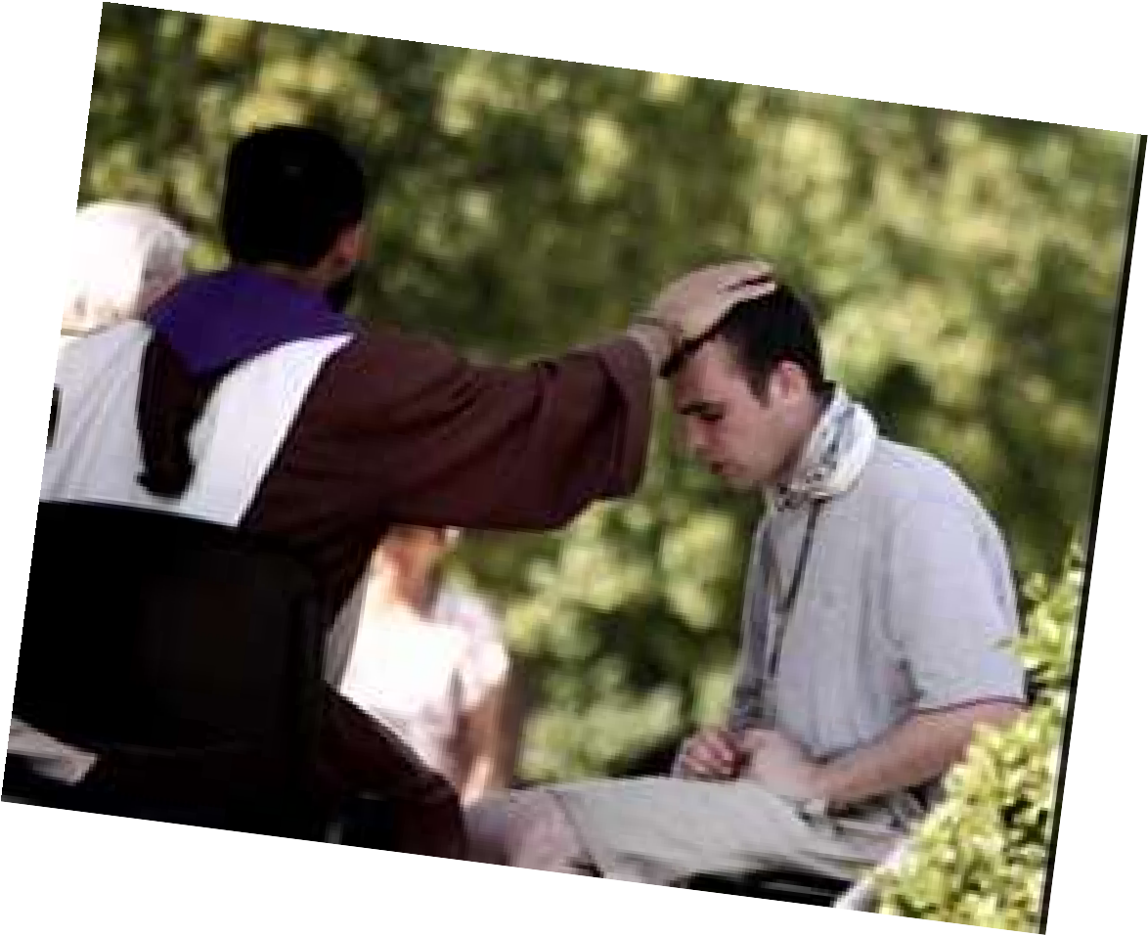
4.Vivere in continua conversione
Un Cammino mai concluso
Il cristiano non è tale se non è «convertito»
la vita cristiana autentica comincia appunto con la conversione.
Riscoprire il sacramento
della penitenza

Slide 36
Quando verrà lo Spirito vi insegnerà ogni cosa” ( GV 14,26)
E’ lo Spirito quindi… che anima l’atto catechistico
Rende capace di annunciare la Parola di Dio.
Suscita e sostiene con la sua grazia il servizio specifico del catechista.
Lo spirito è l’agente principale dell’evangelizzazione, che spinge ad annunciare il Vangelo ( Ad Gentes n.4)
E’ Lui che prepara l’animo
E’ Lui che fa penetrare nella profondità del mistero

Slide 37
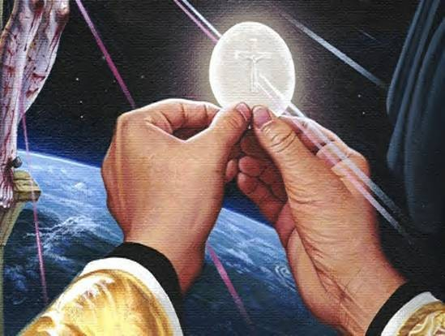
5 Vivere “EUCARISTICAMENTE”
«responsabilità della parola di Dio» cui è partecipe in modo speciale il catechista «si sostiene con l'Eucaristia»(.FC, n. 10 n. 183 dell'RdC)
Il catechista dunque è sollecitato ad accostarsi assiduamente al sacramento dell'Eucaristia, visto come «alimento» per la sua spiritualità, come «sostegno» nel suo annuncio della parola di Dio.
-­‐ non una consuetudine «banale»
-­‐ non una recezione «meccanica» e «abitudinaria», ma una sempre più matura esperienza
di fede «eucaristica».
Ciò comporta……
da una parte, un'adeguata conoscenza teologica del mistero eucaristico per penetrare il più possibile nella sua incommensurabile ricchezza e, dall'altra, l'efficace volontà di lasciarsi coinvolgere vitalmente da esso, lungo un cammino progressivo di «conversione», facendo diventare
«eucaristia» tutta la vita.

Slide 38
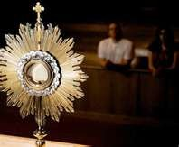
EUCARISTIA E ANNUNCIO DEL VANGELO
con la sua sensibilità e preparazione, egli contribuisce efficacemente ad animare la celebrazione
prolungare gli eﬀetti della celebrazione nell'adorazione eucaristica comunitaria e nella
preghiera silenziosa davanti al
tabernacolo.
Trasformato da questa esperienza profonda sa
«iniziare» adeguatamente i suoi ragazzi all'Eucaristia;

Slide 39
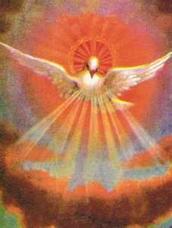
Spiritualità animata dallo Spirito Santo

Slide 40
essere docile allo spirito..
alla riscoperta dello Spirito Santo in vista di un nuovo rapporto con Lui
Riconoscere lo Spirito come….
Guida e Maestro interiore
vero formatore
Colui che aiuta la conversione e permette di essere efficace testimone

Slide 41
Imitando
La Vergine Maria: catechismo vivente!
Maria è la stella dell’evangelizzazione:
Modello da imitare:
divenendo strumento nelle sue mani, capace di ascoltare , meditare e essere disponibili in modo totale
L’umiltà Il coraggio, la ﬁducia, la speranza sono tra le prime virtù di ogni catechista
Catechista dello stesso Gesù Colei che ha guidato alla
conoscenza delle Scritture, della storia del Disegno di Dio e nell’ adorazione del Padre

